Slide 1

3、分析图6-72所示同步时序电路，列出状态表，作出状态图。设Q端起始状态为0，试写出对应输入序列X为01110100时的输出序列Z。
解：（1）写出输出方程、激励方程和状态方程
Z=X⊕Q
J=X , K=X ⊕ Q

Slide 2
（2）作状态表和状态图
Q^{n+1}=X ⊕Q , Z=X⊕Q
1/1
X Q^{n}
Q^{n+1} Z
0 0
0
0
0/0
0
1
0/1
0 1
1
1
1 0
1
1
1/0
1 1
0
0
输入X：0 1 1 1 0 1 0 0
状态Q：
0
0
1
0
1
1
0
0
0
输出Z：
0
1
0
1
1
0
0
0

Slide 3


6、分析图6-75所示同步时序电路说明该电路的功能 。
解：（1）写出输出方程和激励方程
J₁=K₁=1
J₂=K₂=X⊕Q1
Z=XQ₁Q₂+XQ₁ Q₂
写出状态方程

Slide 4



(2) 状态转换表
X Q₂^{n} Q₁^{n} Q₂^{n+1} Q₁^{n+1} Z
0 0 0 0 1 0
0 0 1 1 0 0
0 1 0 1 1 0
0 1 1 0 0 1
1 0 0 1 1 1
1 0 1 0 0 0
1 1 0 0 1 0
1 1 1 1 0 0

Slide 5
(3) 状态转换图
X/Z
0/0
00
1/0
01
0/1
1/1
1/0
0/0
11
10
1/0
0/0

Slide 6
(4) 时序图
1
2
3
4
5
1
2
3
4
5
CP
CP
“1”
“0”
X
X
Q₁^{n}
Q₁^{n}
Q₂^{n}
Q₂^{n}
Y
Y
(5) 电路功能：X=0时，4进制加法计数器；
X=1时，4进制减法计数器。
4进制可异计数器(可加可减)。

Slide 7
9、作出“1011”序列检测器的状态图。典型输入、输出序列如下。
输入X：1010101101100011110110001
输出Z：0000000100100000000010000
1/0
解：
0/0
1/0
X/Z
S0
S1
0/0
0/0
0/0
S3
S2
1/0
1/1

Slide 8
16、试用JK触发器设计一个可控计数器。
当C=1时，实现000→100→110→111→011→000；
当C=0时，实现000→110→010→011→111→000。
解：(1)根据题意，状态表为：
现态 Q₂Q₁Q₀ | 次态/输出
 | C=0 | C=1
000
001
010
011
100
101
110
111
110/0
100/0
ddd/d
ddd/d
011/0
ddd/d
111/0
000/1
ddd/d
110/0
ddd/d
ddd/d
010/0
111/0
000/1
011/0

Slide 9

(2) 求输出方程、状态方程、激励方程
现态 Q₂Q₁Q₀ | 次态/输出
 | C=0 | C=1
000 | 110/0 | 100/0
001 | ddd/d | ddd/d
010 | 011/0 | ddd/d
011 | 111/0 | 000/1
100 | ddd/d | 110/0
101 | ddd/d | ddd/d
110 | 010/0 | 111/0
111 | 000/1 | 011/0
Z
Q₀C
Q₂Q₁
 | 00 | 01 | 11 | 10
00
01
11
10
1
1

Slide 10
现态 Q₂Q₁Q₀ | 次态/输出
 | C=0 | C=1
000 | 110/0 | 100/0
001 | ddd/0 | ddd/0
010 | 011/0 | ddd/0
011 | 111/0 | 000/1
100 | ddd/0 | 110/0
101 | ddd/0 | ddd/0
110 | 010/0 | 111/0
111 | 000/1 | 011/0
J2
Q₀C
Q₂Q₁
00
01
11
10
00
1
1
d
d
01
0
d
0
1
11
d
d
d
d
10
d
d
d
d
K2
Q₀C
Q₂Q₁
00
01
11
10
00
d
d
d
d
Q -> Q^{n+1} J K
0 0 0 d
0 1 1 d
1 0 d 1
1 1 d 0
01
d
d
d
d
11
1
0
1
1
10
d
0
d
d

Slide 11


J2
Q₀C
Q₂Q₁
00
01
11
10
00
1
1
d
d
01
0
d
0
1
11
d
d
d
d
10
d
d
d
d
K2
Q₀C
Q₂Q₁
00
01
11
10
00
d
d
d
d
01
d
d
d
d
11
1
0
1
1
10
d
0
d
d

Slide 12
现态 Q₂Q₁Q₀ | 次态/输出
 | C=0 | C=1
000 | 110/0 | 100/0
001 | ddd/0 | ddd/0
010 | 011/0 | ddd/0
011 | 111/0 | 000/1
100 | ddd/0 | 110/0
101 | ddd/0 | ddd/0
110 | 010/0 | 111/0
111 | 000/1 | 011/0
J1
Q₀C
Q₂Q₁
00
01
11
10
00
1
0
d
d
01
d
d
d
d
11
d
d
d
d
10
d
1
d
d
K1
Q₀C
Q₂Q₁
00
01
11
10
00
d
d
d
d
Q -> Q^{n+1} J K
0 0 0 d
0 1 1 d
1 0 d 1
1 1 d 0
01
0
d
1
0
11
0
0
0
1
10
d
d
d
d

Slide 13


J1
Q₀C
Q₂Q₁
00
01
11
10
00
1
0
d
d
01
d
d
d
d
11
d
d
d
d
10
d
1
d
d
K1
Q₀C
Q₂Q₁
00
01
11
10
00
d
d
d
d
01
0
d
1
0
11
0
0
0
1
10
d
d
d
d

Slide 14
现态 Q₂Q₁Q₀ | 次态/输出
 | C=0 | C=1
000 | 110/0 | 100/0
001 | ddd/0 | ddd/0
010 | 011/0 | ddd/0
011 | 111/0 | 000/1
100 | ddd/0 | 110/0
101 | ddd/0 | ddd/0
110 | 010/0 | 111/0
111 | 000/1 | 011/0
J0
Q₀C
Q₂Q₁
00
01
11
10
00
0
0
d
d
01
1
d
d
d
11
0
1
d
d
10
d
0
d
d
K0
Q₀C
Q₂Q₁
00
01
11
10
00
d
d
d
d
Q -> Q^{n+1} J K
0 0 0 d
0 1 1 d
1 0 d 1
1 1 d 0
01
d
d
1
0
11
d
d
0
1
10
d
d
d
d

Slide 15


J0
Q₀C
Q₂Q₁
00
01
11
10
00
0
0
d
d
01
1
d
d
d
11
0
1
d
d
10
d
0
d
d
K0
Q₀C
Q₂Q₁
00
01
11
10
00
d
d
d
d
01
d
d
1
0
11
d
d
0
1
10
d
d
d
d

Slide 16

(3) 检查自启动问题
现态 Q₂Q₁Q₀ | 次态/输出
 | C=0 | C=1
000 | 110/0 | 100/0
001 | 111/0 | 100/0
010 | 011/0 | 001/0
011 | 111/0 | 000/1
100 | 010/0 | 110/0
101 | 010/0 | 011/0
110 | 010/0 | 111/0
111 | 000/1 | 011/0

Slide 17
17、试用JK触发器设计一个“0010”串行序列检测器（可重叠）。
X/Z
0/0
1/0
S0
S1
1/0
1/0
0/0
0/1
S3
S2
1/0
0/0

Slide 18
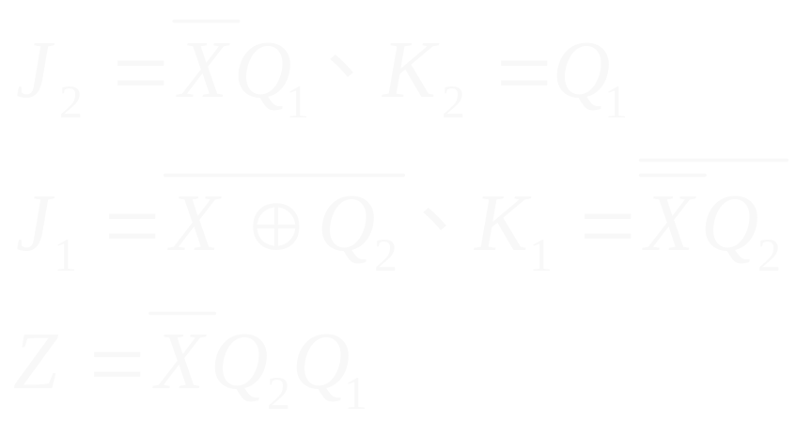
1/0
0/0
S0
S1
1/0
1/0
0/1
0/0
S3
S2
1/0
0/0
X Q₂^{n} Q₁^{n} Q₂^{n+1} Q₁^{n+1} Z
电路图省略
0 0 0 0 1 0
0 0 1 1 0 0
0 1 0 1 0 0
0 1 1 0 1 1
1 0 0 0 0 0
1 0 1 0 0 0
1 1 0 1 1 0
1 1 1 0 0 0

Slide 19
18、试用JK触发器设计一个“110”代码检测器。
A
0/0
1/0
B
C
0/0
1/0
0/0
1/0
D
E
F
G
0/0
1/0
0/0
1/0
0/0
1/0
0/1
1/0
由图可见:状态D、E、F是等效的。故可以消去D
和E ，得以下化简后的状态图：

Slide 20
A
A
0/0
1/0
0/0
1/0
B
C
B
C
0/0
0/0
0/0
1/0
0/0
1/0
1/0
1/0
D
E
F
G
F
G
0/0
1/0
0/0
1/0
0/0
1/0
0/1
1/0
0/0
1/0
0/1
1/0

Slide 21
可见由三级触发器即可完成。A、B、C、F、G按
自然二进制数分配的代码为：000 001 010 011
100 。

Slide 22
1/0
1/0
1/0
010
100
0/1
0/0
000
1/0
1/0
0/0
001
011
0/0
0/0
X Q₃^{n} Q₂^{n} Q₁^{n} Q₃^{n+1} Q₂^{n+1} Q₁^{n+1} Z
0 0 0 0 0 0 1 0
0 0 0 1 0 1 1 0
0 0 1 0 0 1 1 0
0 0 1 1 0 0 0 0
0 1 0 0 0 0 0 1
0 1 0 1 d d d d
0 1 1 0 d d d d
0 1 1 1 d d d d

Slide 23
1/0
1/0
1/0
010
100
0/1
0/0
000
1/0
1/0
0/0
001
011
0/0
0/0
X Q₃^{n} Q₂^{n} Q₁^{n} Q₃^{n+1} Q₂^{n+1} Q₁^{n+1} Z
1 0 0 0 0 1 0 0
1 0 0 1 0 1 1 0
1 0 1 0 1 0 0 0
1 0 1 1 0 0 0 0
1 1 0 0 0 0 0 0
1 1 0 1 d d d d
1 1 1 0 d d d d
1 1 1 1 d d d d

Slide 24
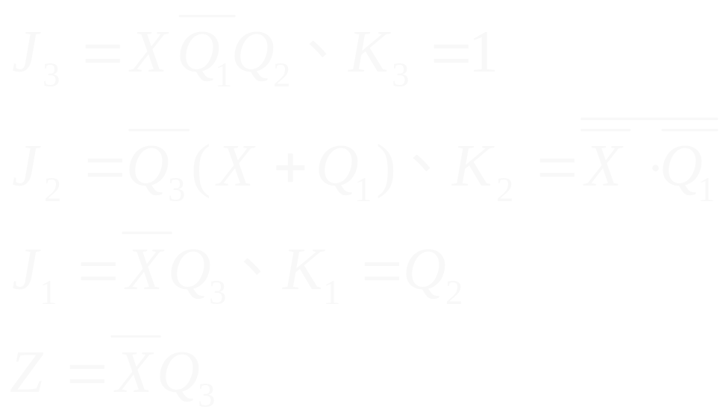
由于存在无效状态,因此还要对电路进行自启动问题检查。
电路图省略

Slide 25
20、试用JK触发器设计一个六进制减法计数器。
/0
/0
000
001
010
/1
/0
101
100
011
/0
/0

Slide 26
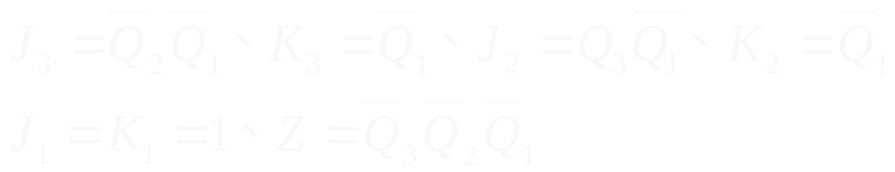
Q₃^{n} Q₂^{n} Q₁^{n}
Q₃^{n+1} Q₂^{n+1} Q₁^{n+1} Z
0 0 0 1 0 1 1
0 0 1 0 0 0 0
0 1 0 0 0 1 0
0 1 1 0 1 0 0
1 0 0 0 1 1 0
1 0 1 1 0 0 0
1 1 0 d d d d
1 1 1 d d d d

Slide 27

检查能否自启动
Q₃^{n} Q₂^{n} Q₁^{n}
Q₃^{n+1} Q₂^{n+1} Q₁^{n+1} Z
1 1 0 0 0 1 0
1 1 1 1 1 0 0
可自启动也无错误输出。电路省略。

Slide 28
23、试利用74LS161构成160进制计数器。
解：根据第141页表6-34中的功能表，74LS161为异步清0和同步置数。
160进制计数器的有效状态为0-159
所以：若采用异步清0法，则在160状态产生异步清0信号。
160=10100000
若采用同步置数，则在159状态产生预置数。
159=10011111

Slide 29
采用异步清0法，则在160状态产生异步清0信号。 160=10100000
&
Q₀ Q₁ Q₂ Q₃
Q₀ Q₁ Q₂ Q₃
1
CT_{P}
CT_{P}
CO
CO
I
II
1
CT_{T}
CT_{T}
LD
1
LD
D₃ D₂ D₁ D₀
CR
D₃ D₂ D₁ D₀
CR
CP

Slide 30
若采用同步置数，则在159状态产生预置数信号。 159=10011111
&
&
Q₀ Q₁ Q₂ Q₃
Q₀ Q₁ Q₂ Q₃
1
CT_{P}
CT_{P}
CO
CO
I
II
CT_{T}
CT_{T}
LD
LD
D₃ D₂ D₁ D₀
CR
D₃ D₂ D₁ D₀
CR
1
1
CP

Slide 31




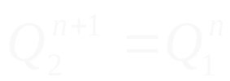

26、
D
Q₁
D
Q₂
D
Q₃
Q₁
Q₂
Q₃
CP
激励方程：
状态方程：

Slide 32
Q₁^{n} Q₂^{n} Q₃^{n} Q₁^{n+1} Q₂^{n+1} Q₃^{n+1}
0 0 0 0 0 0
0 0 1 1 0 0
0 1 0 0 0 1
0 1 1 1 0 1
1 0 0 0 1 0
1 0 1 1 1 0
1 1 0 0 1 1
1 1 1 1 1 1
001
100
011
101
000
111
010
110

Slide 33

由于上述电路不能自启动,故必须通过修改激励方程来实现自启动(先切断Q3到D1的反馈线）。
Q₁^{n} Q₂^{n} Q₃^{n} D₁
D₁
Q₂^{n}Q₃^{n}
0 0 0 0
1
Q₁^{n}
00
01
11
10
0 0 1 1
1
0
1
1
0
0
0 1 0 0
0
0 1 1 1
0
1
0
0
0
0
1 0 0 0
0
1 0 1 1
0
1 1 0 0
0
1 1 1 1
0

Slide 34
D
Q₁
D
Q₂
D
Q₃
Q₁
Q₂
Q₃
&
CP

Slide 35
Q₁^{n+1}= Q₁^{n}Q₂^{n}
Q₂^{n+1}= Q₁^{n}
Q₃^{n+1}= Q₂^{n}
Q₁^{n} Q₂^{n} Q₃^{n} Q₁^{n+1} Q₂^{n+1} Q₃^{n+1}
0 0 0 1 0 0
0 0 1 1 0 0
0 1 0 0 0 1
0 1 1 0 0 1
1 0 0 0 1 0
1 0 1 0 1 0
1 1 0 0 1 1
1 1 1 0 1 1

Slide 36
Q₁^{n} Q₂^{n} Q₃^{n} Q₁^{n+1} Q₂^{n+1} Q₃^{n+1}
0 0 0 1 0 0
0 0 1 1 0 0
0 1 0 0 0 1
0 1 1 0 0 1
1 0 0 0 1 0
1 0 1 0 1 0
1 1 0 0 1 1
1 1 1 0 1 1
101
000
100
010
111
001
011
110

